Slide 1

E-Potpis BiH (2026): Digitalizacija Demokratije i Osnaživanje Građanskog Glasa
Prepoznala sam hitnu potrebu za transparentnom, sigurnom i pravno obavezujućom platformom koja bi građanima omogućila da njihov glas bude ne samo čujan, već i obavezujući za Parlament BiH. Rezultat je E-Potpis BiH (2026), sigurna, verifikovana online platforma za potpisivanje peticija. Njena implementacija dovela je do revolucionarnog rezultata: 15 zakona pokrenuto je direktno kroz ovu platformu, mijenjajući način na koji se građani uključuju u političke procese.

Slide 2
Problem: Neefikasnost Građanskih Inicijativa i Nepovjerenje
Prije lansiranja E-Potpisa BiH, građanske inicijative u BiH suočavale su se s ozbiljnim izazovima:
Poteškoće u Prikupljanju Potpisa
Problem Verifikacije
Ručno prikupljanje hiljada potpisa bilo je logistički teško, skupo i zahtijevalo je mnogo vremena i resursa.
Autentičnost prikupljenih potpisa bila je upitna, što je institucijama davalo izgovor da ih odbace kao nevažeće.
Nedostatak Obavezujućeg Mehanizma
Nisko Povjerenje
Čak i kada su peticije predane, institucije često nisu bile obavezne da ih razmatraju ili su to činile samo formalno.
Građani su gubili povjerenje u smisao podnošenja peticija, osjećajući da njihov trud nema utjecaja.
Ovi problemi su stvarali jaz između građana i zakonodavne vlasti, slabeći demokratske procese.

Slide 3
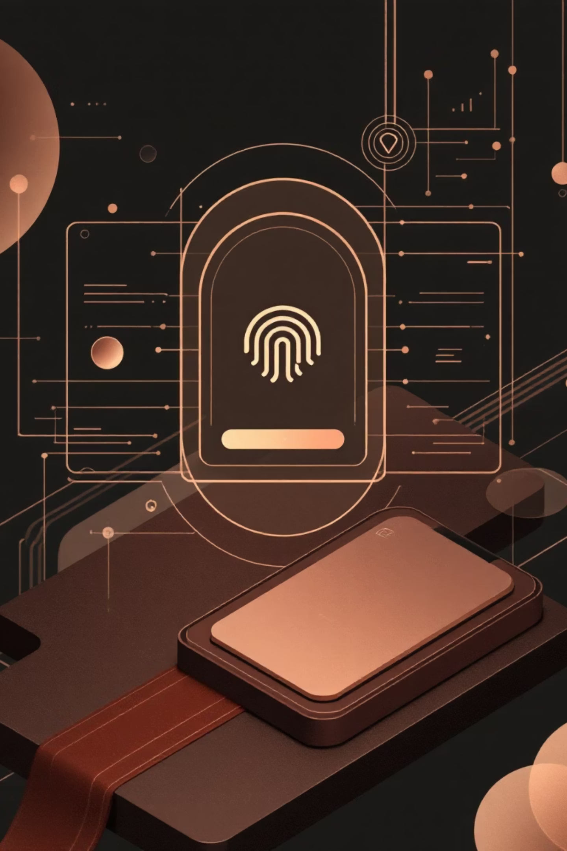
Rješenje: E-Potpis BiH (2026) – Moj Projekt za Direktnu Demokratiju
E-Potpis BiH je sveobuhvatna digitalna platforma koju sam dizajnirala s ciljem da građanima pruži siguran, transparentan i pravno obavezujući alat za direktno učešće u zakonodavnom procesu.

Slide 4

3.1. Sigurna Verifikacija Identiteta (Digitalni Identitet i Biometrija)
Kamen temeljac platforme je garantovanje autentičnosti svakog potpisa, bez ugrožavanja privatnosti.
Integracija s Državnim Registrima
Dvofaktorska Autentifikacija (2FA)
Napredna Enkripcija (PKI Infrastruktura)
Svaki korisnik koji želi potpisati peticiju mora proći proces verifikacije identiteta. To se postiže sigurnom API integracijom s bazom podataka državljana BiH (npr. putem jedinstvenog matičnog broja – JMBG, i podataka iz CIPS-a).
Svaki potpis se potvrđuje putem dvofaktorske autentifikacije (npr. putem SMS-a na registrovani broj telefona ili biometrijskog skena putem mobilne aplikacije).
Svaki digitalni potpis je kriptografski zaštićen i vezan za javnu ključnu infrastrukturu (PKI), osiguravajući da je potpis nepromjenjiv, dokaziv i pravno valjan, baš kao i fizički potpis.

Slide 5
3.2. Transparentnost i Prag Obaveznosti (Blockchain Metodologija)
Da bi se osiguralo nepovjerenje u proces, uveli smo elemente inspirisane blockchain tehnologijom, kreirajući transparentan, nepromjenjiv log potpisa.
01
02
03
Javno Praćenje Procesa
Pravno Obavezujući Prag (Threshold)
Nepromjenjiv Log
Svaki građanin može u realnom vremenu pratiti koliko je validnih, verificiranih potpisa prikupljeno za određenu peticiju. Transparentni brojači se automatski ažuriraju.
Svaki verifikovani potpis je zabilježen u nepromjenjivu digitalnu evidenciju, čime se garantuje da se potpis ne može naknadno ukloniti ili falsificirati.
Platforma je zakonski vezana za obavezujući prag potpisa (npr., 10.000 verificiranih potpisa na nivou BiH za pokretanje rasprave o zakonu u Parlamentu). Moj informatički doprinos je bio u automatizaciji verifikacije ovog praga: Čim sistem detektuje da je 10.000. potpis verificiran, automatski generiše nepromjenjivi digitalni izvještaj (hash) i šalje službenu obavijest Parlamentu, čime se eliminira mogućnost birokratskog odlaganja ili osporavanja validnosti.

Slide 6
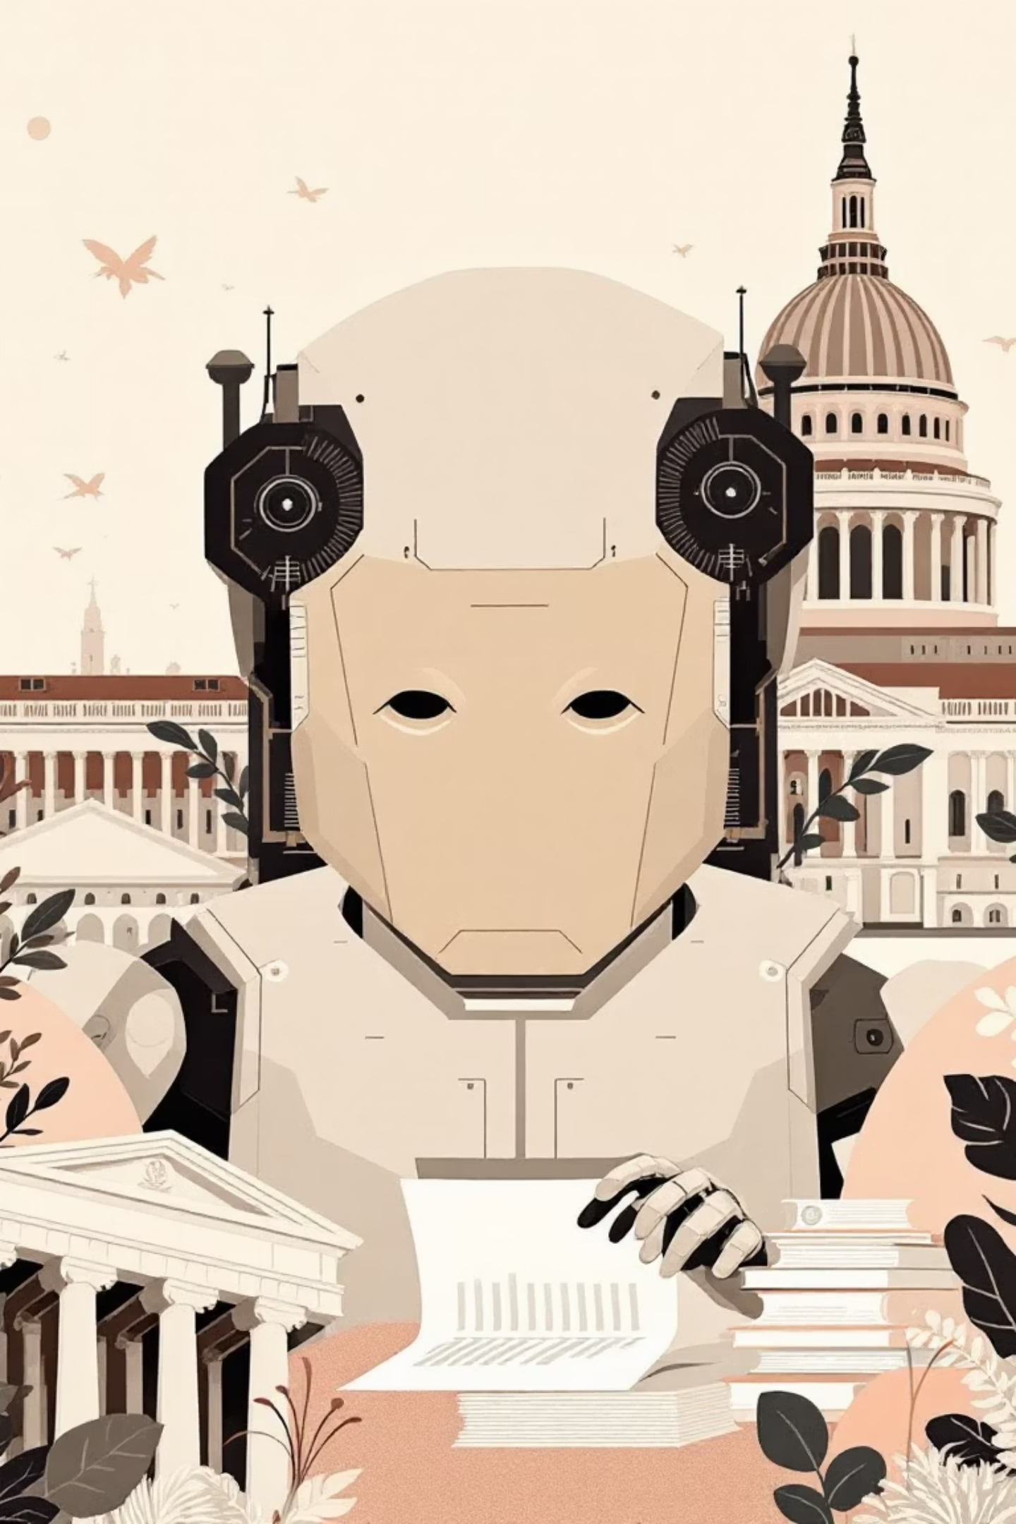
3.3. AI Analiza i Kategorizacija Peticija (Semantic Filtering)
Da bismo olakšali rad Parlamentu i osigurali fokus na najvažnije teme, primijenili smo naprednu analizu.
Semantičko Filtriranje
Sažimanje za Parlament
Prije objavljivanja, AI motor analizira prijedlog peticije kako bi utvrdio njen stvarni cilj, kategorizirao je po temama (npr. okoliš, zdravstvo, korupcija) i provjerio da li je u skladu s Ustavom BiH. Ovo smanjuje spam i neozbiljne prijedloge.
Kada peticija dostigne prag, AI automatski generiše kratak, objektivan sažetak (Executive Summary) s ključnim argumentima i geografskom distribucijom potpisa, olakšavajući poslanicima brzo upoznavanje s materijom.

Slide 7

3.4. Korisničko Iskustvo i Pristupačnost (UX/UI Design)
Uspjeh projekta leži u njegovoj jednostavnosti.
Dizajn Orijentisan na Mobilne Uređaje
Višejezična Podrška
Platforma je primarno razvijena kao mobilna aplikacija, jer je većina građana BiH koristi pametne telefone za pristup internetu. Proces potpisivanja traje manje od 60 sekundi.
Platforma podržava sve službene jezike u BiH, osiguravajući jednaku pristupačnost svim građanima.

Slide 8
4. Mjerljivi Uticaj i Rezultati: 15 Pokrenutih Zakona
U periodu od 2026. do 2030. godine, E-Potpis BiH postao je centralni alat građanske participacije.
4.1. Ključna Metrika: 15 Zakona Pokrenuto Kroz Platformu
Ovaj broj dokazuje da je platforma prešla put od tehničke inovacije do funkcionalnog, pravno obavezujućeg mehanizma za kreiranje javne politike. To uključuje zakone o transparentnosti finansiranja političkih partija, reforme javnih nabavki, te poboljšanje ekološke regulative.

Slide 9
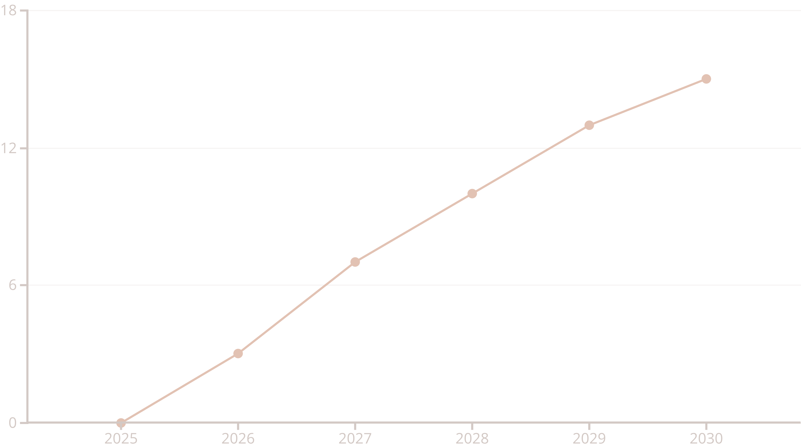
Grafikon 4: Uticaj E-Potpisa na Zakonodavstvo BiH
Opis za grafikon: Prikazati kombinovani grafikon gdje su na Y-osi broj peticija, a na X-osi godine. Linija (ili stupac) treba dramatično da raste nakon 2026. godine, s jasnom oznakom na broj 15 (broj pokrenutih zakona). Naslov: Direktan Uticaj Građana na Zakonodavstvo BiH (Broj Zakona Pokrenutih Preko Platforme).

Slide 10
4.2. Strateške Koristi:
Smanjenje Političke Frustracije
Podizanje Kvaliteta Zakona
Digitalna Transformacija Uprave
Građani se osjećaju uključenije, što smanjuje apatiju i jača povjerenje u demokratske institucije.
Zakoni pokrenuti kroz E-Potpis BiH često su rezultat široke javne debate, što ih čini relevantnijim i održivijim.
E-Potpis BiH je poslužio kao katalizator za uvođenje šire digitalne infrastrukture u Parlamentu, prisiljavajući institucije da prate tehnološki napredak.
Zaključak: Informatikom do Građanskog Aktivizma
E-Potpis BiH (2026) je dokaz da informatika nije samo o efikasnosti, već i o preraspodjeli moći. Implementacijom ovog sistema, mi smo građanima BiH dali najmoćniji digitalni alat za direktno učešće u demokratiji, transformišući pasivno glasačko tijelo u aktivnog zakonodavca.

